Slide 1
Trivsels undersøgelse 2019
Dialogmetoden

Slide 2
Tidsplan for Trivselsundersøgelse 2019
2.Kvartal 2020
Evaluering i Fag-MED, Forvaltnings-MED henholdsvis Hovedudvalget
Kickoff Seminarer for ledere og arbejdsmiljøgrupperne
Valg af lokal metode. Opgaven dagsordensættes lokalt.
Opgaven dagsordensættes lokalt. Afvikling af undersøgelser.
Opfølgning på undersøgelser
Prioritering af indsatser.
Udarbejdelse af handlingsplaner lokalt.
Arbejde med lokale indsatser.
Forberedelse af behandling og evaluering i lokale MED-udvalg/Personale-møder med MED-status
Behandling i lokale MED-udvalg/Personale-møder med MED-status
Lokal forberedelse af evaluering i Fag-MED, Forvaltnings-MED henholdsvis Hovedudvalget
1.Kvartal 2020
December
August – November
Juni – August
Forberedelse
Undersøgelse pågår
Evaluering
Handlingsplaner og indsatser

Slide 3
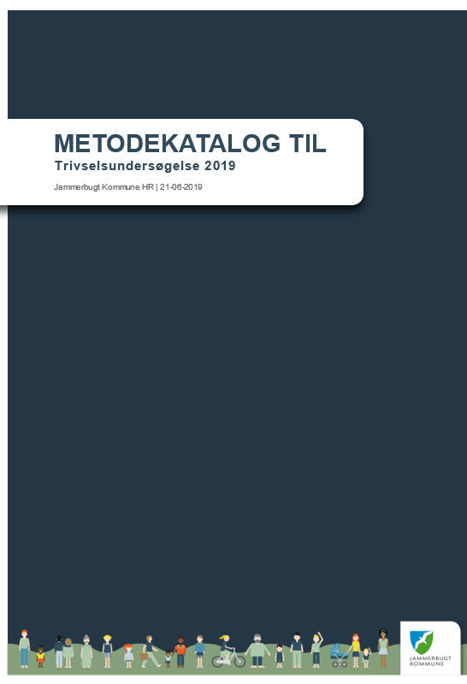
Trivselsundersøgelsen Dialogmetoden
Metodekatalog
Dialogværktøj” Vejviser til kvalitet og trivsel”
  5 Temaer
  Dialog - kortlægning
  Metode til prioritering
  Metode til handlingsplan
Husk obligatorisk evalueringsmetode

Slide 4
De 5 temaer
TEMA 1 TRIVSEL OG KERNEOPGAVEN
Tema 1 er for jer der vil zoome ind på om vi kerneopgaven.
Kender vi kerneopgaven?
Har vi en fælles forståelse af kerneopgaven?
Kender vi hinandens bidrag ind i kerneopgaven?
Bruger vi kerneopgaven som en ledestjerne?
TEMA 2 TRIVSEL OG KVALITET I OPGAVELØSNINGEN
Tema 2 er for jer der gerne vil zoome ind på den gode opgaveløsning.
Er vi tilfredse med opgaveløsningen vi leverer?
Har vi drøftet og vægtet opgaveløsningen i forhold til det personlige/faglige/organisatoriske perspektiv?
Har vi adgang til de informationer vi har behov for, for at kunne løse opgaverne?
Gør vi en forskel for borgeren/brugeren?
TEMA 3 TRIVSEL OG SAMARBEJDE
Tema 3 er for jer der vil zoome ind på arbejdspladsens dialog om kerneopgaven.
Er vi på arbejdspladsen gode til at drøfte løsninger af kerneopgaven?
Har vi en god dialog om de opgaver der går på tværs af arbejdspladserne?
Bidrager vi meningsfuldt ind i opgaveløsningen?
Er vi på arbejdspladsen god til at anerkende alles bidrag til løsning af kerneopgaven?

Slide 5
De 5 temaer
TEMA 4 TRIVSEL OG FORANDRINGER
Tema 4 er for jer der vil zoome ind på trivsel i kerneopgaven i forbindelse med forandringer.
Er rammerne og retningen for forandringen klare?
Hvordan lykkes vi med at gøre forandringen meningsfuld i forhold til opgaveløsningen og borgeren/brugerens perspektiv?
Hvordan lykkes vi med at få de informationer, vi har behov for, for at kunne løse opgaverne?
Agerer vi som ambassadører for Jammerbugt Kommune i forandringen overfor borgeren/brugeren?
TEMA 5 TRIVSEL OG LÆRING
Tema 5 er for jer der vil zoome ind på det psykiske arbejdsmiljø og fange de mest udfordrende facetter i arbejdsmiljøet.
Har vi en god dialog om opgaverne?
Har vi en god dialog om kravene i arbejdet?
Har vi en god kultur/omgangstone?
Har vi en god dialog og læring af de hændelser vi registrerer i forhold til psykiske belastninger?
Er der forhold i vores arbejdsmiljø, der påvirker sygefraværet?

Slide 6
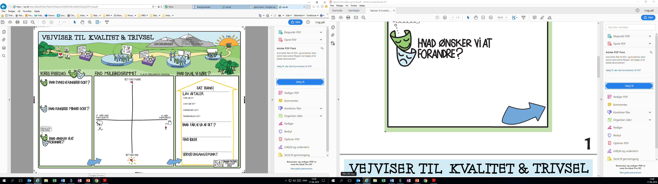
Forberedelsesfasen
Notes:
Hvilket af temaer 1- 5/spørgsmålene arbejder I videre med?
Sæt det ind som overskriften på vores hverdag.

Slide 7
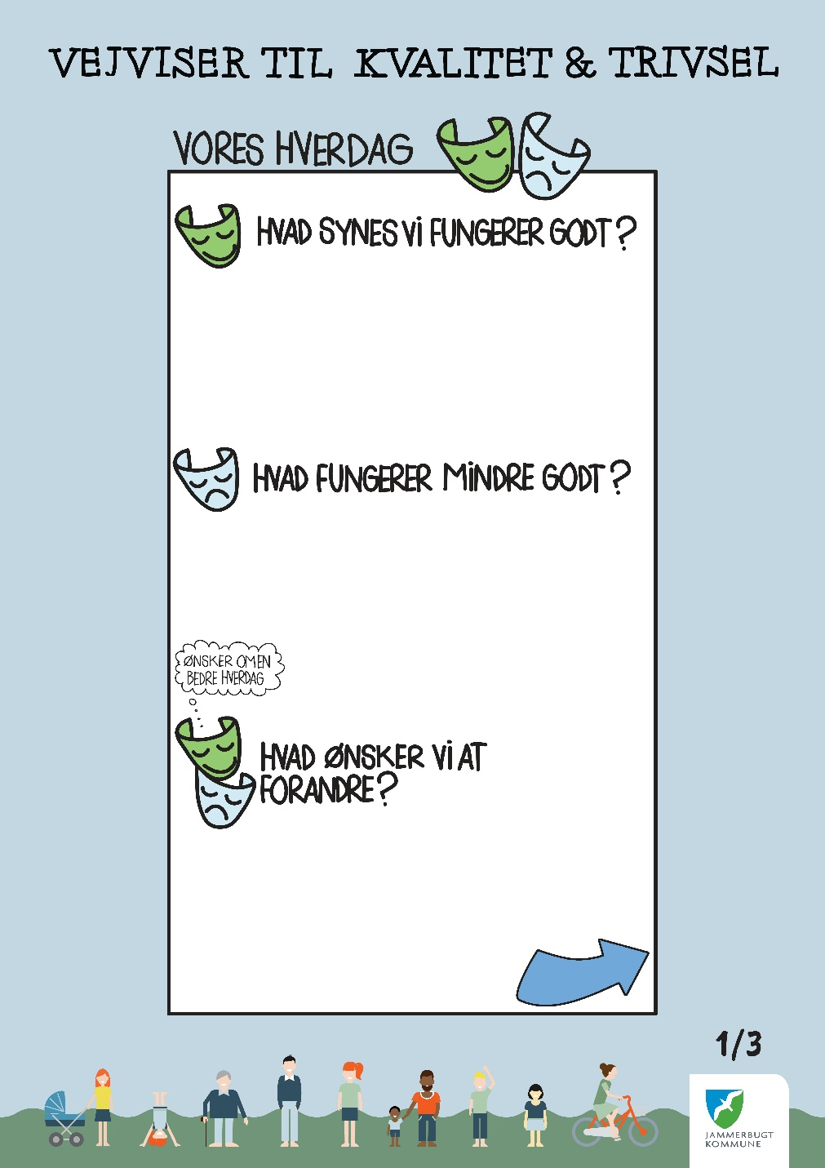
Trivselsundersøgelsen - undersøgelsesfasen
Start med at vælge tema/spørgsmål i vil tage udgangspunkt i.
Hvad synes vi fungerer godt i hverdagen? (10 min)
  Individuel refleksion og notater på post-it’s. En ”ide” pr. post-it (5 min)
  Lav en runde, hvor I på skift sætter post-it op og kort siger noget om det, I har skrevet. Er der dubletter – fjerner I dem.
  I fortsætter til alle post-it’s er på plakaten.
Hvad, synes vi, fungerer mindre godt i hverdagen? (10 min og efter samme model som ovenstående)
Hvilke forandringer ønsker I hver især fremadrettet? (10 min og efter samme model som ovenstående)

Slide 8
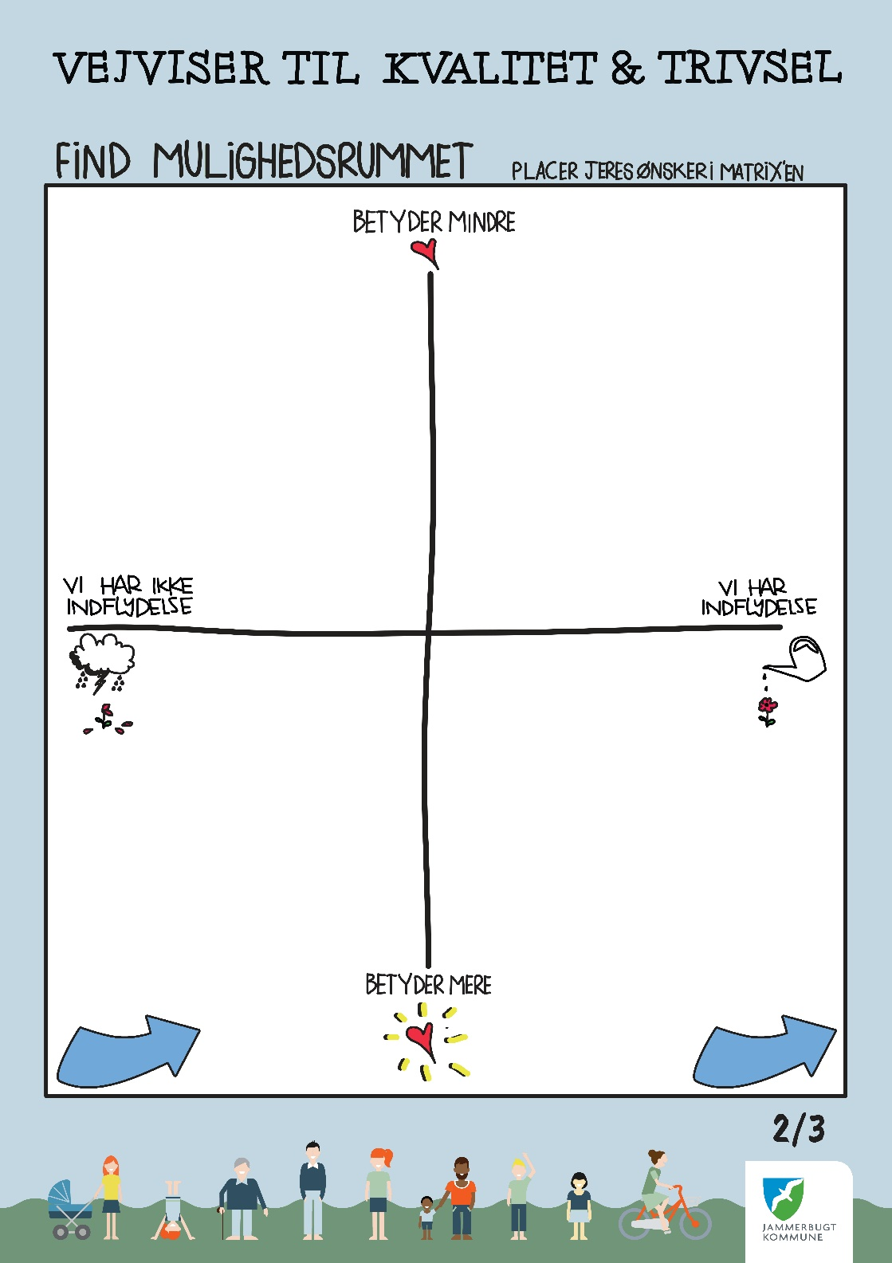
Trivselsundersøgelsen
Prioritering
I skal bruge de post-it’s I har skrevet ønsker på og placere dem én for én i matrixen.
Har I anvendt spørgeskemametoden, kan I notere jeres udfordringer ned på post-it og placere dem én for én i matrixen.
Sæt en afstemning i gang
Notes:
De ønsker, som er havnet i nederste højre felt, er de mest interessante at arbejde med. De er vigtigst for jer og I har selv indflydelsen til at realisere dem.
De næstmest interessante er de ønsker, som er havnet øverst til højre. Deres potentiale for at gøre en positiv forskel er lidt mindre, men I har indflydelse til at realisere dem.
De ønsker, som er havnet i det nederste felt på venstre side i matrixen, kan være interessante i forbindelse med løsning af tværgående opgaver. De falder dog uden for jeres umiddelbare beslutningskompetence og kan kræve, at man arbejder på tværs af ledelsesfelter. Disse kan være vigtige at arbejde videre med senere eller i et andet forum.
De ønsker, der ligger i øverste venstre side i matrixen er ikke umiddelbart interessante, men det kan være indsatsområder, der skal arbejdes med på længere sigt.

Slide 9
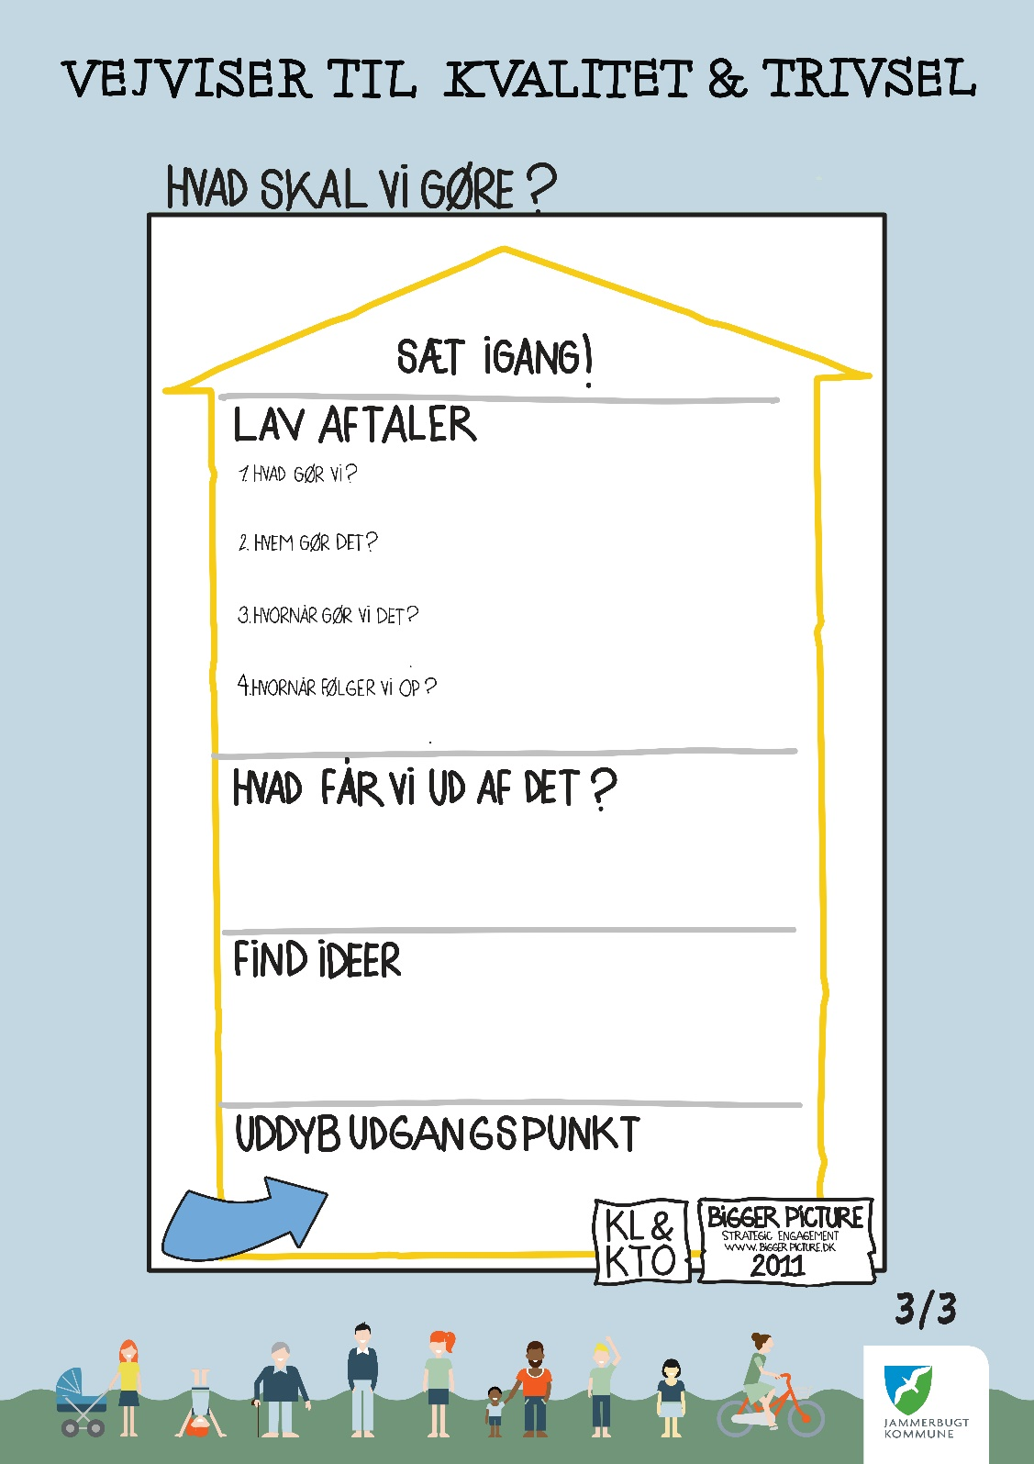
Trivselsundersøgelsen
Indsatser/Handleplan
  Start nedefra i pilen ”Uddyb udgangspunktet”.
  Tal om fakta omkring emnet.
  Tal om jeres mavefornemmelser og intuitioner.
  Brainstorm om idéer til, hvordan I kan realisere jeres drøm og vælg én I vil arbejde videre med.
  Næste skridt er at kigge på, hvad I får ud af at realisere forandringen. Hvad er gevinsterne og hvordan vil man kunne se, at forandringen er sket i både kvaliteten i vores opgaveløsning og i vores trivsel. Vælg mål og hvilken værdi det skaber for organisationen.
Husk skriftlig handlingsplan APV
Notes:
Til sidst skal I lægge en handlingsplan for, hvordan I fører den eller de idéer I har valgt ud i livet:
Hvilke handlinger kræver den?
Hvem gør hvad?
Hvornår skal de forskellige ting gøres?

Slide 10
Trivselsundersøgelsen
Opfølgningsmøde
Punkter til opfølgningsmødet kan være:
Kort resume af det forløb I har været igennem
Har vi gjort, hvad vi aftalte at gøre i vores handlingsplan?
Har vi opnået vores mål?
Har det skabt den forventede værdi for/i organisationen?
Har der været andre effekter?
Skal vi gøre noget anderledes fremadrettet, eller fortsætte med det vi har indført?
Husk obligatorisk evalueringsmetode

